Slide 1
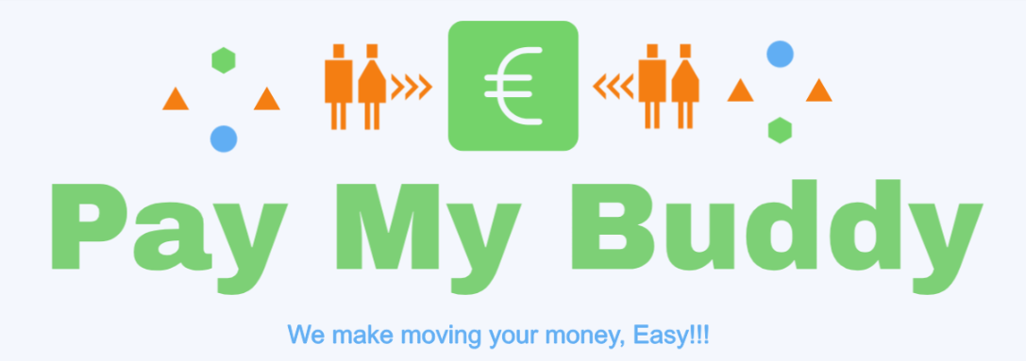
PAY MY BUDDY
Justine CABROL
Parcours: Développeur d’Applications – Java
Projet n°6: Concevez une application web Java de A à Z
Présentation du projet
Notes:
Bonjour, je vais vous présenter l’application PayMyBuddy qui permet de transférer facilement de l’argent à ses amis ou connaissances.
Pour développer cette application j’ai tenu compte des taches indiquées sur trello et des maquettes proposées, je vais donc vous montrer le résultat auquel j’ai abouti.

Slide 2
SOMMAIRE
Spécifications techniques
Description du modèle proposé :
    Diagramme de classes
    Modèle Physique de Données
    Gestion des données
Description de l’application :
    Organisation de l’application
    La sécurité
    Les fonctionnalités
    Responsivité
Evaluation du code et documentation
    Tests
    Documentation
    Actuators
    Evaluation du code
Notes:
Je vous parlerai d’abord de l’aspect technique avec les différentes technologies utilisées,
je vous montrerai ensuite le modèle que j’ai proposé pour construire l’application avec notamment le diagramme de classes et le modèle physique de données
Puis je détaillerai l’application en elle-même, son organisation, son fonctionnement et la sécurité
Et enfin je parlerai de l’évaluation et la documentation du code avec notamment les tests et les différents outils de documentation, d’évaluation et de suivi,

Slide 3
Spécifications techniques
    Java 13 / Spring Boot 2.6.3 / Maven 4.0.0 pour le code de l’application
    Spring Data Repository / MySQL 8.0 pour la gestion des données
    Spring Security pour la sécurité
    Thymeleaf pour les templates
    Bootstrap 5 pour la mise en page
    GitHub pour le versionnage du code (lien)
    JUnit pour les tests unitaires
    JaCoCo pour mesurer la couverture de code
    Swagger2 pour la documentation
    Spring Boot Actuators pour l’exposition de endpoints pour le suivi et la maintenance
    Log4j pour l’enregistrement des logs
    SonarCloud pour analyser la qualité du code (lien)
Notes:
L’application est codée en java, avec l’utilisation de Maven et Springboot, j’ai utilisé une base de données Mysql pour stocker les données
et SpringDataRepository pour la faire communiquer avec l’application
Pour la gestion de la sécurité j’ai utilisé SpringSecurity
Pour implémenter l’interface web j’ai utilisé Thymeleaf comme moteur de templates et le framework bootrstrap
Le code est versionné sur github, les tests sont réalisés avec Junit et la couverture de code mesurée avec jacoco
Le code est documenté avec Swagger
Pour le suivi et la maintenance des enpoints Actuators sont exposés, les logs sont enregistées avec log4j,
Et le code est intégré sur sonarcloud pour analyser et améliorer la qualité du code

Slide 4
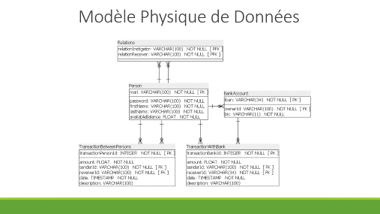
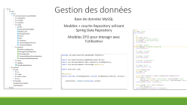
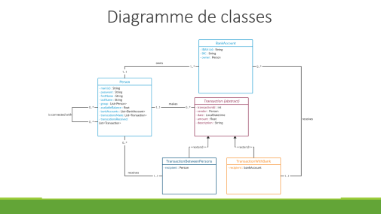
Description du modèle

Slide 5
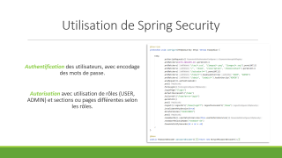
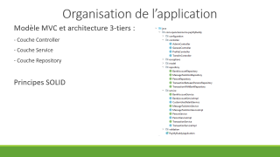
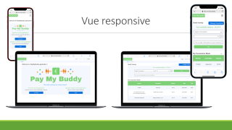
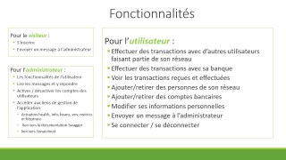
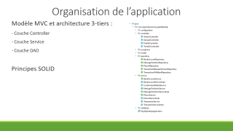
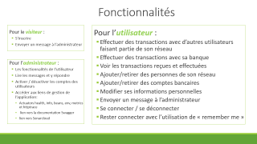
Description de l’application

Slide 6
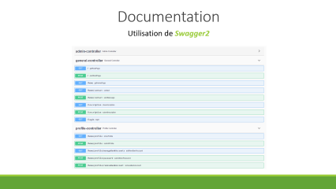
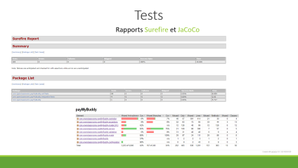
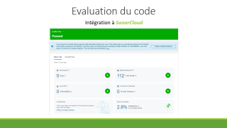
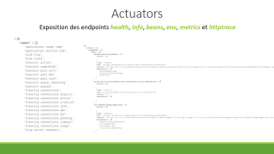
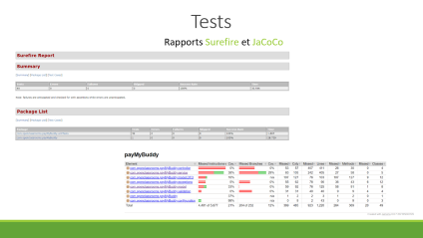

Evaluation du code et documentation

Slide 7
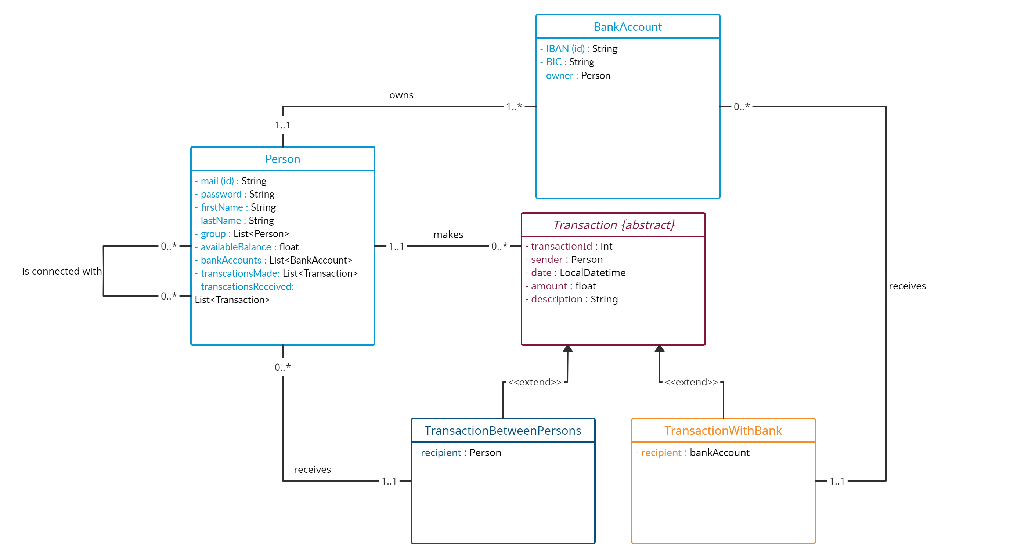
Diagramme de classes
Notes:
Au niveau du modèle proposé, il y a une classe Personne qui possède comme attribut un email qui est son identifiant, un mot de passe,nom, prénom, une liste de personne qui correspond à ses connections c’est-à-dire au groupe de personnes à qui il peut envoyer une transaction, une liste de comptes bancaires ainsi qu’une liste de transactions effectuées et une liste de transactions reçues.
IL y a une classe BankAccount pour représenter les comptes bancaires et une classe abstraite Transaction qui est implémentée par deux classes « transactionBetweenPerson » si le récepteur de la transaction est une personne, « transactionWithBank » si c’est un compte bancaire.

Slide 8
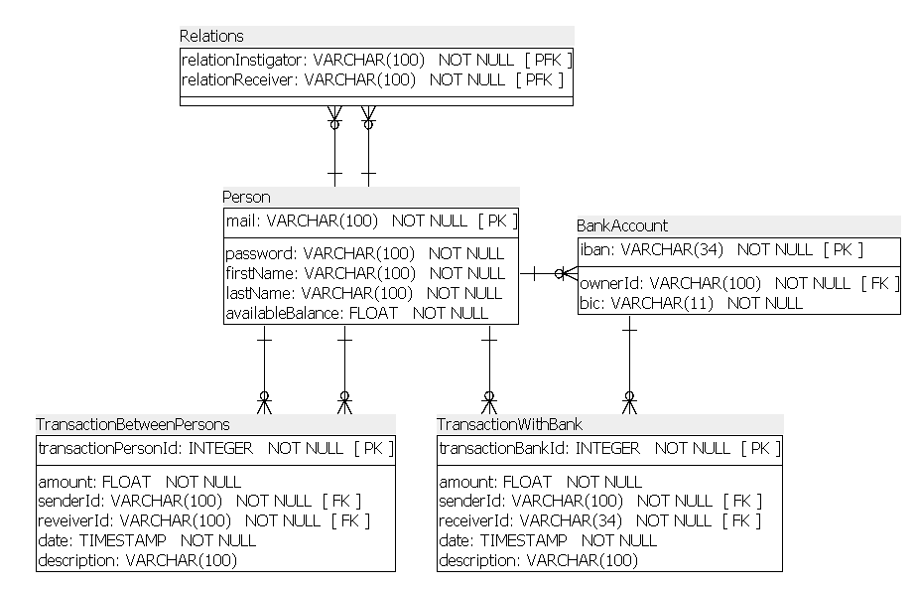
Modèle Physique de Données
Notes:
J’ai donc aboutit au modèle physique de données suivant qui est la traduction du diagramme précédent

Slide 9
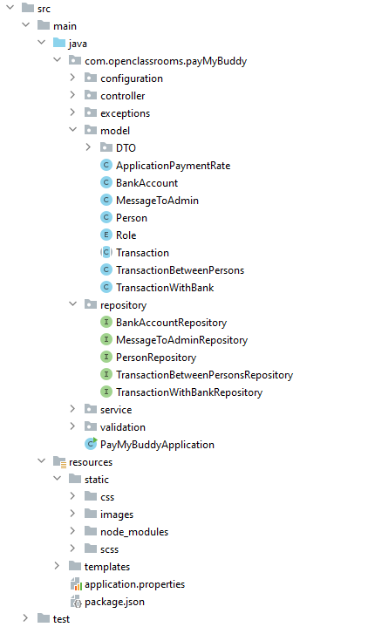
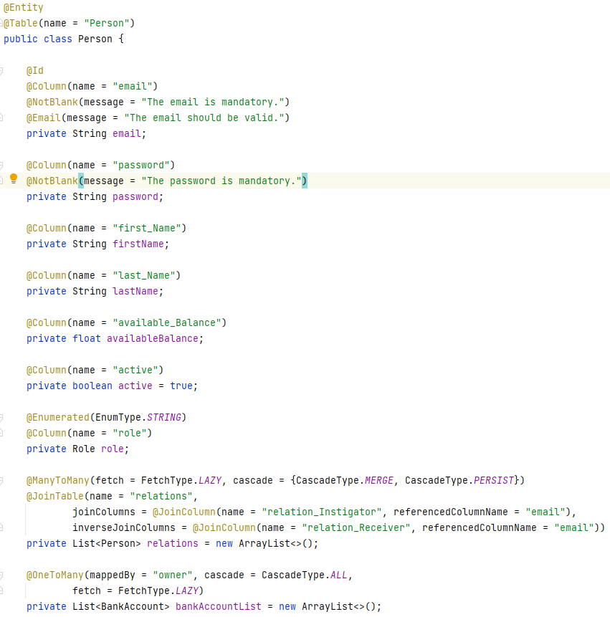
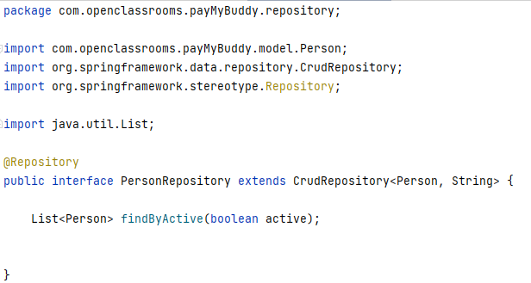
Gestion des données
Base de données MySQL
Modèles + couche Repository utilisant Spring Data Repository
Modèles DTO pour interagir avec l’utilisateur
Notes:
Pour gérer les données je les ai donc stockées dans une base de données Mysql, et au niveau de l’application j’ai une couche repository qui gère la communication avec cette base de données en utilisant SpringDataRepository et les modèles ont des annotation comme @column ou @id par exemple
J’ai utilisé des modèlesDTO pour interagir avec l’utilisateur sans exposer directement les données des objects stockés,

Slide 10
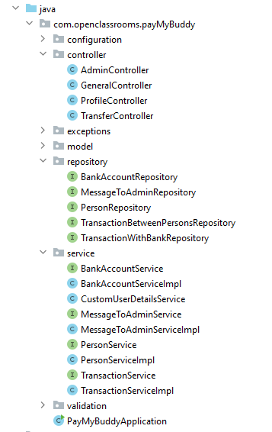

Organisation de l’application
Modèle MVC et architecture 3-tiers :
- Couche Controller
- Couche Service
- Couche Repository
Principes SOLID
Notes:
L’application respecte le modèle MVC (modèle vue controlleur) et est détaillée avec une architecture 3-tiers puis qu’il y a une couche controller pour communiquer avec la vue, une couche service responsable de gérer la logique de l’application, possédant des interfaces et des classes qui les implémentent et une couche repository qui communique avec les données extérieures
De ce fait l’application respecte les principes SOLID avec notamment chaque classe qui a sa propre responsabilité et l’utilisation des interfaces

Slide 11
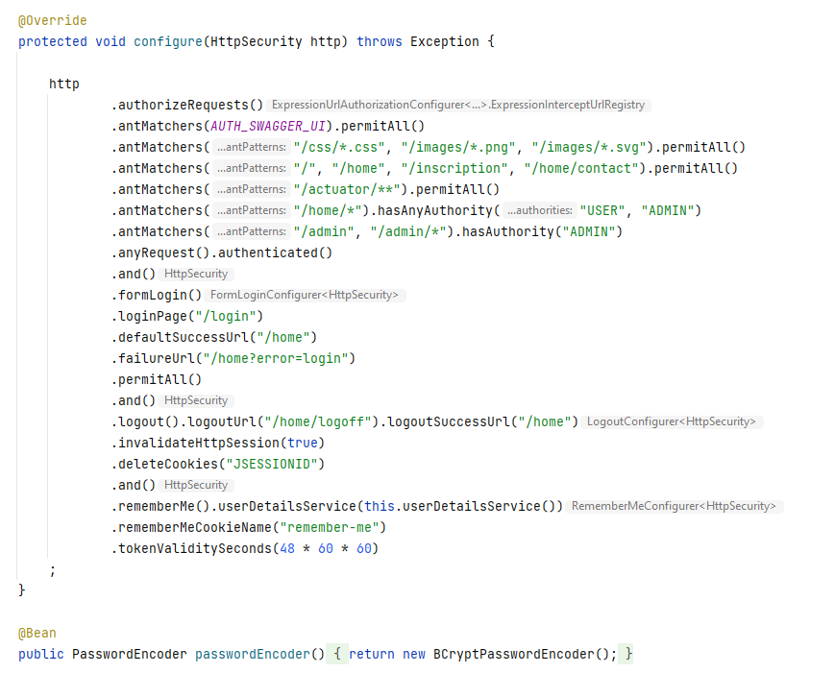
Utilisation de Spring Security
Authentification des utilisateurs, avec encodage des mots de passe.
Autorisation avec utilisation de rôles (USER, ADMIN) et sections ou pages différentes selon les rôles.
Notes:
Pour gérer la sécurité de l’application j’ai utilisé Spring Security, avec l’aspect authentification d’une part pour gérer l’authentification des utilisateurs avec leur email et mot de passe qui est encodé
Et également l’aspect autorisation puisque j’ai défini des rôles user et admin qui ont accès à des pages ou des sections de page différentes

Slide 12
Fonctionnalités
Pour le visiteur :
  S’inscrire
  Envoyer un message à l’administrateur
Pour l’utilisateur :
  Effectuer des transactions avec d’autres utilisateurs faisant partie de son réseau
  Effectuer des transactions avec sa banque
  Voir les transactions reçues et effectuées
  Ajouter/retirer des personnes de son réseau
  Ajouter/retirer des comptes bancaires
  Modifier ses informations personnelles
  Envoyer un message à l’administrateur
  Se connecter / se déconnecter
  Rester connecter avec l’utilisation de « remember me »
Pour l’administrateur :
  Les fonctionnalités de l’utilisateur
  Lire les messages et y répondre
  Activer / désactiver les comptes des utilisateurs
  Accéder aux liens de gestion de l’application:
    Actuators health, info, beans, env, metrics et httptrace
    lien vers la documentation Swagger
    lien vers Sonarcloud

Slide 13
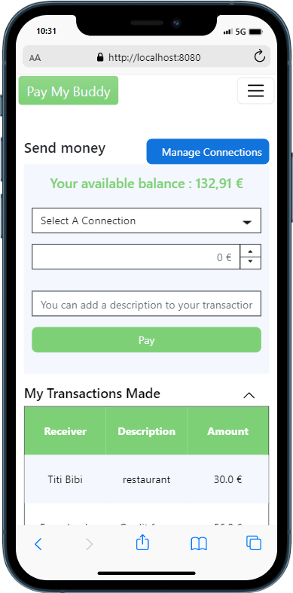
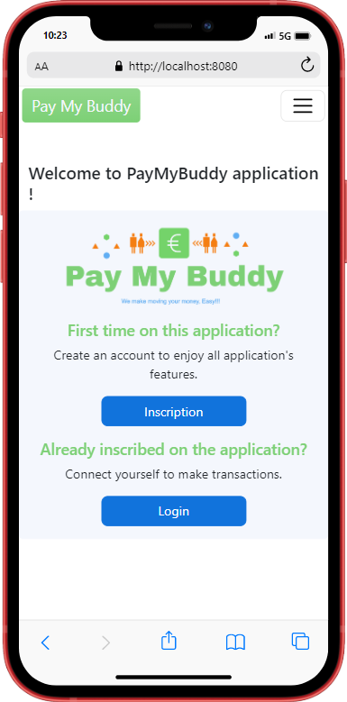
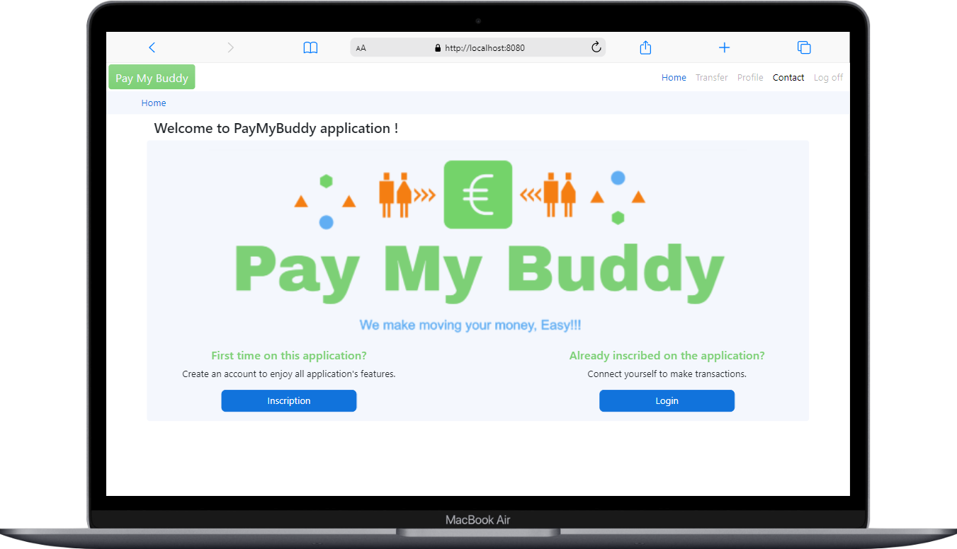
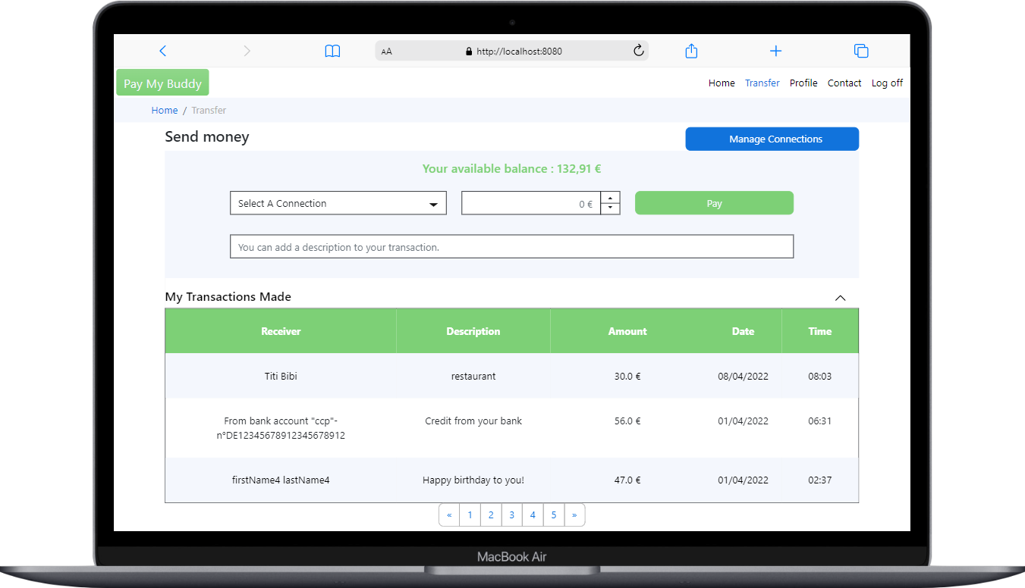
Vue responsive

Slide 14
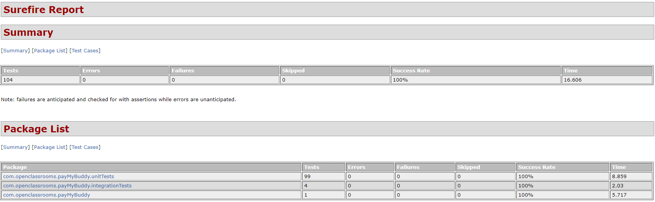
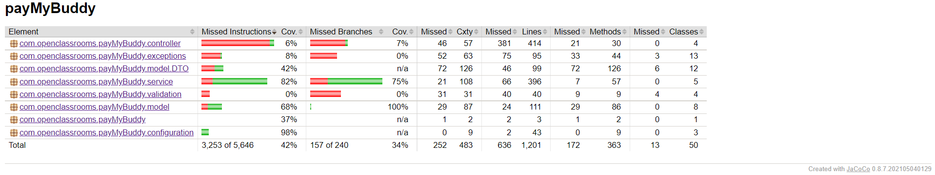
Tests
Rapports Surefire et JaCoCo

Slide 15
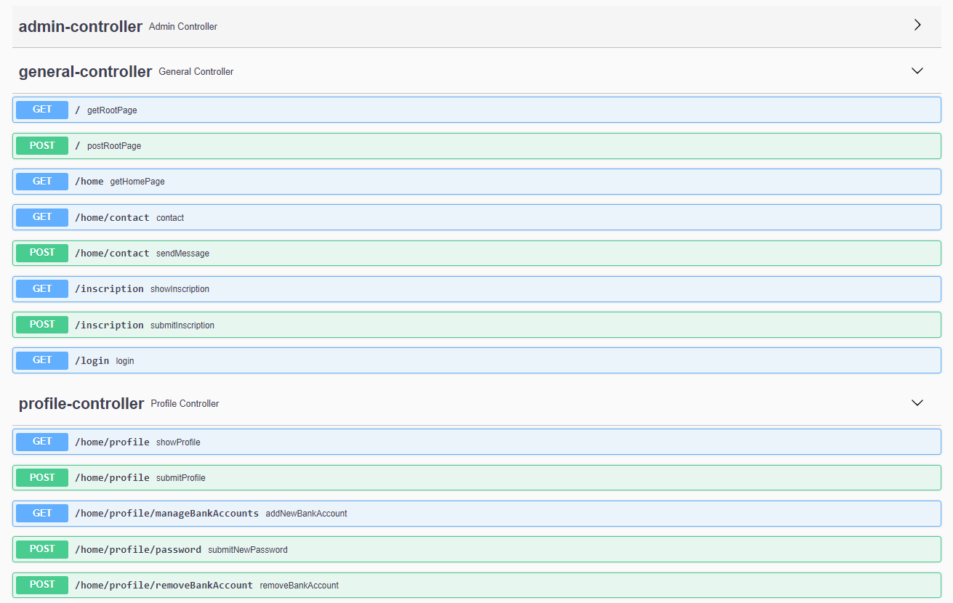
Documentation
Utilisation de Swagger2

Slide 16
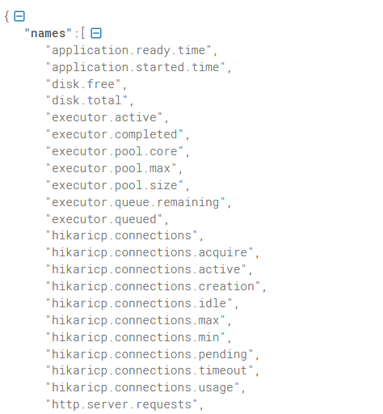
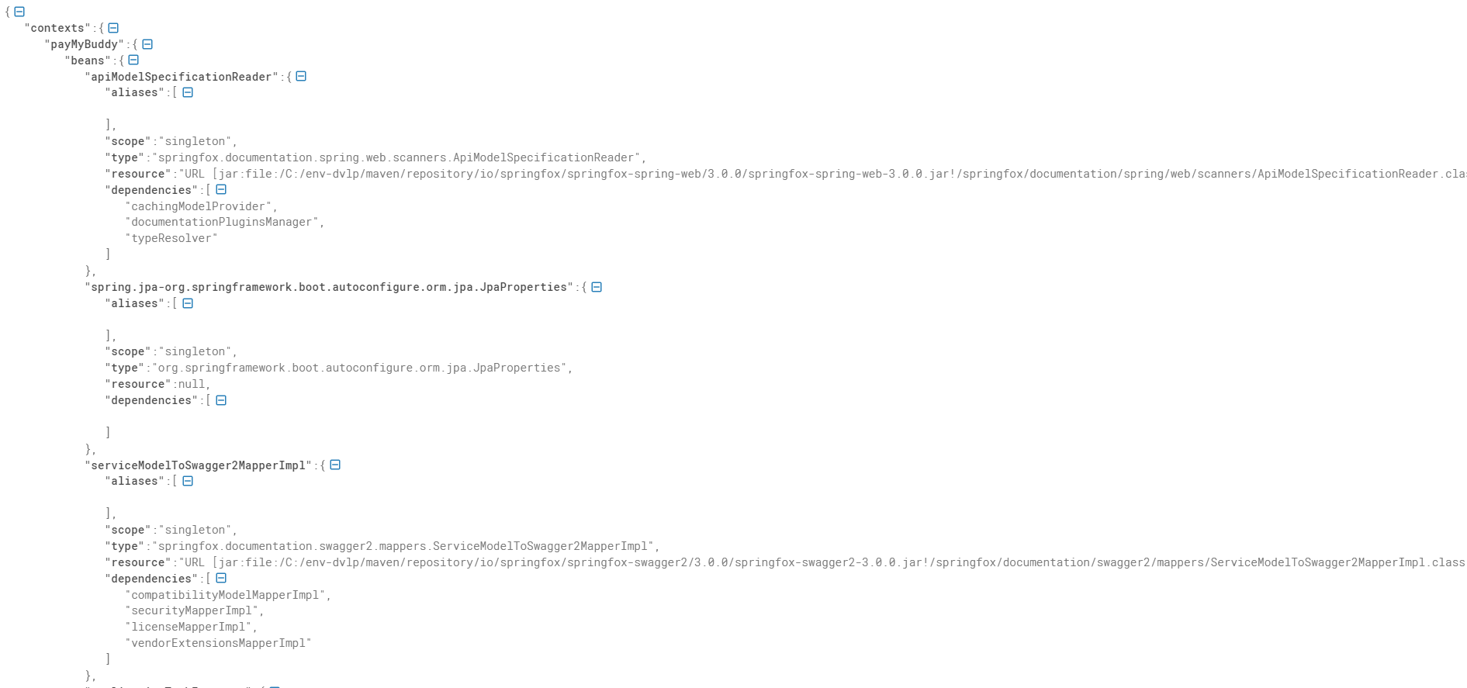
Actuators
Exposition des endpoints health, info, beans, env, metrics et httptrace

Slide 17
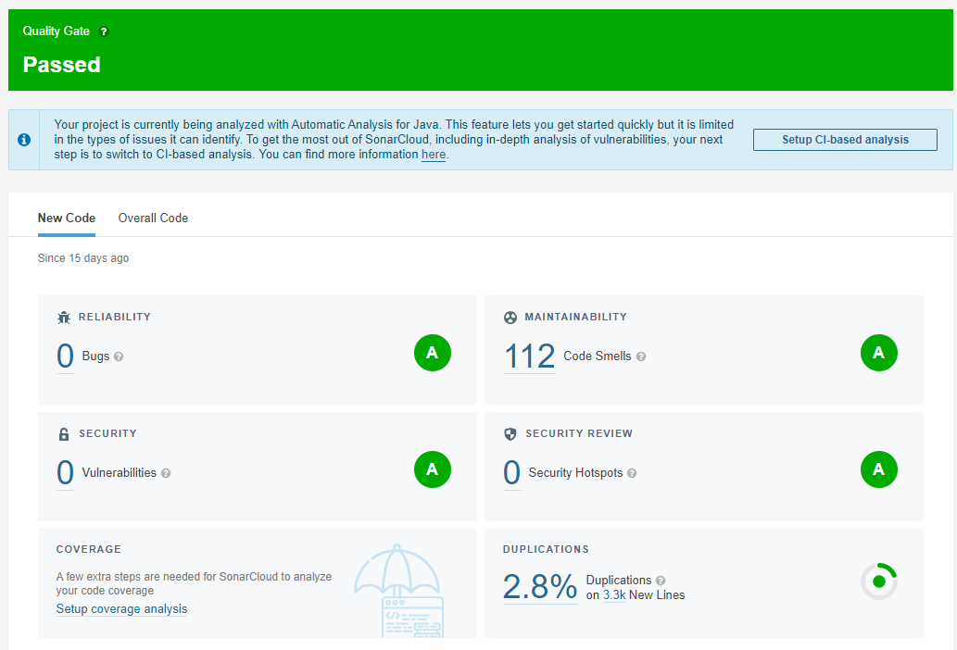
Evaluation du code
Intégration à SonarCloud

